Slide 1



ỦY BAN NHÂN DÂN QUẬN 8
TRƯỜNG TIỂU HỌC NGUYỄN TRUNG NGẠN
MÔN TỰ NHIÊN XÃ HỘI
LỚP 2 – TUẦN 1

Slide 2


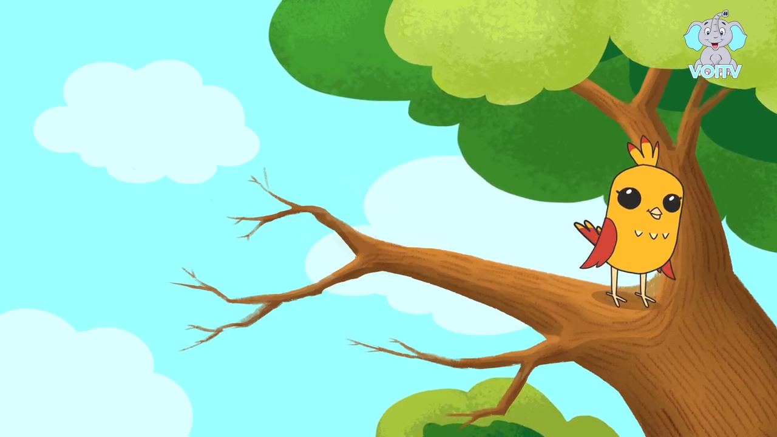

Slide 3
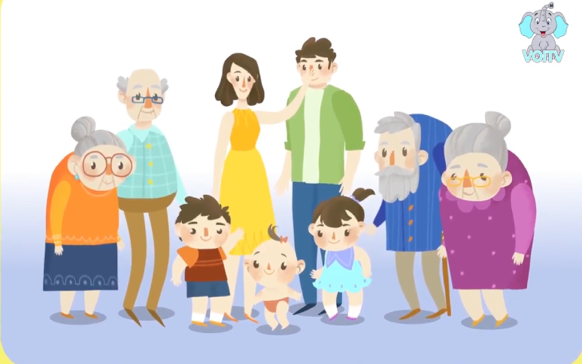
- Gia đình bạn nhỏ trong bài hát gồm những ai?
- Tình cảm của bạn nhỏ với các thành viên trong gia đình như thế nào?

Slide 4

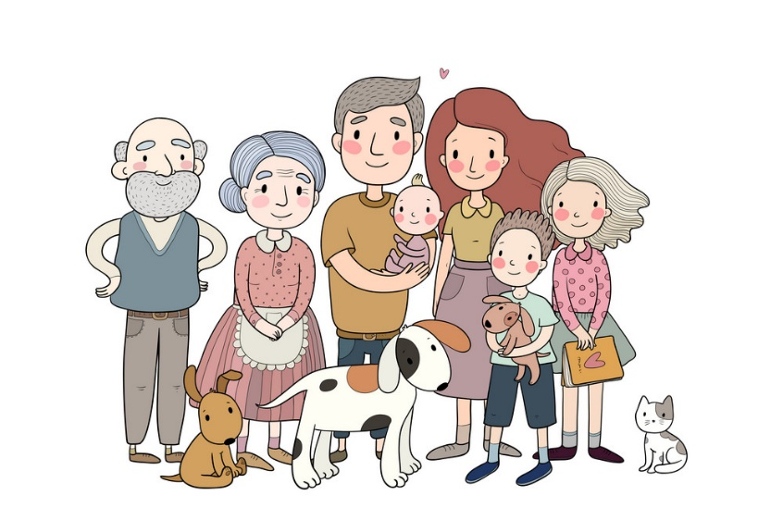
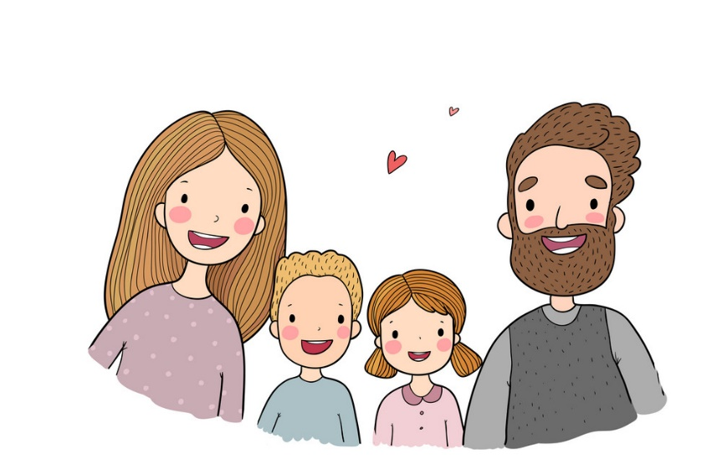
Trong gia đình em:
Ai là người ít tuổi nhất?
Ai là người nhiều tuổi nhất?

Slide 5



LUN
98
Thứ … ngày … tháng … năm 2023

Slide 6



LUN
98
1

Slide 7

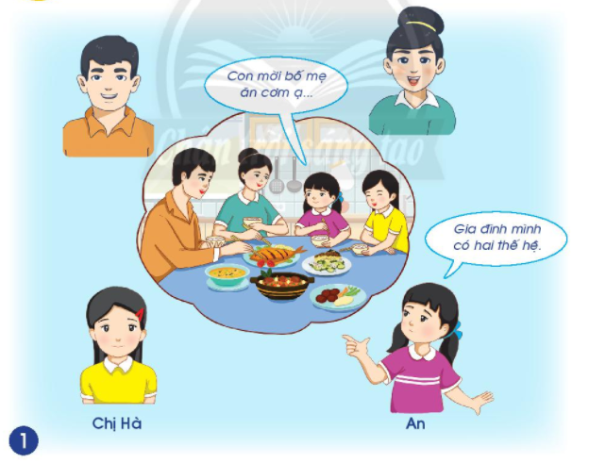
Quan sát tranh và trả lời các câu hỏi:
LUN
98
Mọi người trong gia đình bạn An đang làm gì?

Slide 8



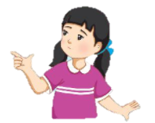
Quan sát tranh và trả lời các câu hỏi:
Em hãy giới thiệu các thành viên trong gia đình bạn An theo thứ tự từ người nhiều tuổi đến người ít tuổi.
Bố
Mẹ
Chị Hà
An

Slide 9
Quan sát tranh và trả lời các câu hỏi:
Gia đình An có mấy thế hệ, mỗi thế hệ có những ai?
1
Bố
Mẹ
2
Chị Hà
An

Slide 10


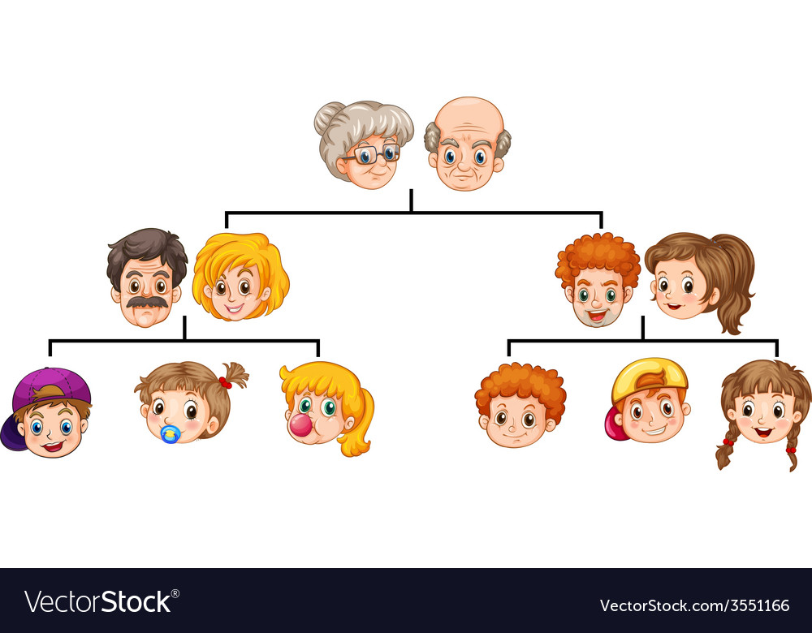
LUN
98
Gia đình 2 thế hệ gồm bố mẹ và các con
Thế hệ thứ nhất là bố mẹ
Thế hệ thứ hai là các con

Slide 11

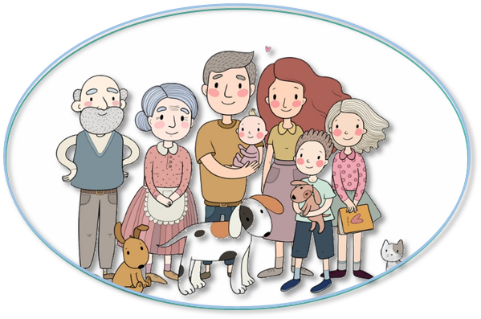
LUN
98
2

Slide 12
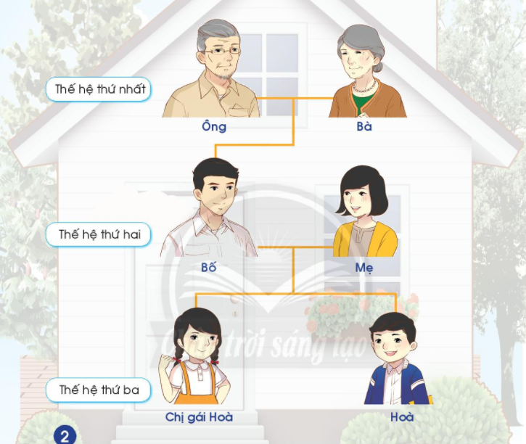


Quan sát tranh và trả lời các câu hỏi:
LUN
98
1. Giới thiệu các thành viên trong gia đình bạn Hòa.
2. Gia đình bạn Hòa có mấy thế hệ cùng chung sống?
3. Mỗi thế hệ hồm những ai?
Ñoàng hoà 3 phuùt

Slide 13

Gia đình 3 thế hệ gồm ông bà, bố mẹ và các con
Thế hệ thứ nhất
Thế hệ thứ hai
Thế hệ thứ nhất là ông bà
Thế hệ thứ hai là bố mẹ
Thế hệ thứ ba là các con
Thế hệ thứ ba

Slide 14

Gia đình bạn có mấy thế hệ cùng chung sống?
Mỗi thế hệ có những ai?

Slide 15
Chia sẻ trước lớp
Gia đình bạn có mấy thế hệ cùng chung sống?
Mỗi thế hệ có những ai?

Slide 16


Mỗi gia đình thường có các thế hệ ở những độ tuổi khác nhau, cùng chung sống.
Có gia đình 2 thế hệ, 3 thế hệ hoặc 4 thế hệ.

Slide 17

TỰ ĐÁNH GIÁ
*Nhận biết được các thành viên trong gia đình qua các thế hệ
*Nêu được các thành viên trong gia đình của bản thân
*Tích cực phát biểu, tham gia các hoạt động trong giờ học

Slide 18
Chuẩn bị:
- Tranh vẽ hoặc ảnh chụp của từng thành viên trong gia đình của em.
- Bút chì, bút mực, tẩy, thước kẻ, hồ dán
Dặn
dò

Slide 19



